Slide 1


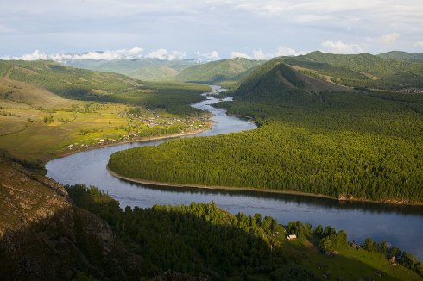
О ХОДЕ РЕАЛИЗАЦИИ
НАЦИОНАЛЬНОГО ПРОЕКТА «ЭКОЛОГИЯ»

Slide 4

ДОСТИЖЕНИЕ ПОКАЗАТЕЛЕЙ
Проект | ИТОГО показателей, шт. | 2020 |  | 2021
 |  | план | факт | план | факт на 09 августа
Сохранение лесов | Отношение площади лесовосстановления и лесоразведения к площади вырубленных и погибших лесных насаждений, % | 100 | 6050,4 | 100 | 16,1
Чистая страна | Численность населения, качество жизни которого улучшится в связи ликвидацией наиболее опасных объектов накопленного вреда окружающей среде, в том числе находящихся в собственности Российской Федерации – 5 тыс. человек. | - | - | 5 | 0
 | Количество ликвидированных наиболее опасных объектов накопленного вреда окружающей среде | - | - | 1 | 0
Комплексная система обращения с ТКО | Доля разработанных электронных моделей % | 100 | 100 | 100 | 100
 | Доля направленных на захоронение твердых коммунальных отходов, в том числе прошедших обработку (сортировку), в общей массе образованных твердых коммунальных отходов – 100 % | 100 | 100 | 100 | 100

Slide 5


РЕГИОНАЛЬНЫЙ ПРОЕКТ
«СОХРАНЕНИЕ ЛЕСОВ»

Slide 6
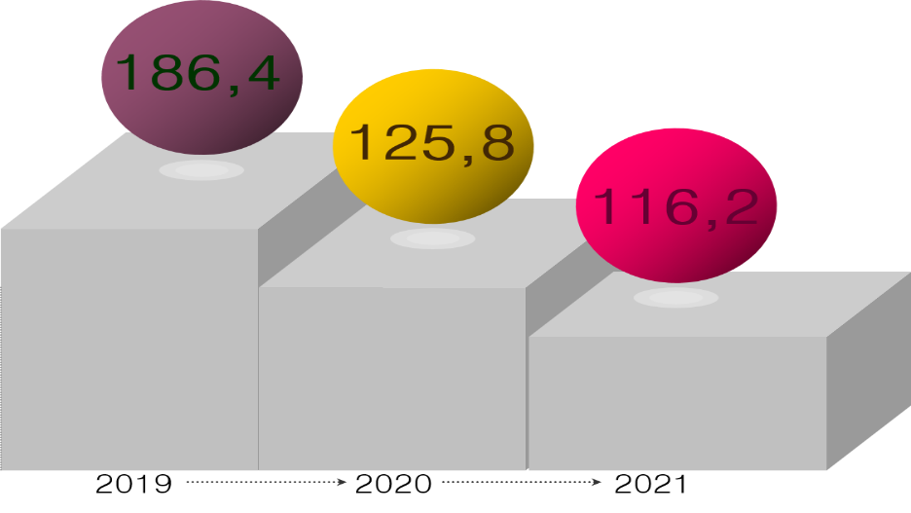
РЕГИОНАЛЬНЫЙ ПРОЕКТ «СОХРАНЕНИЕ ЛЕСОВ»
ЦЕЛЬ ПРОЕКТА: обеспечение баланса выбытия и воспроизводства лесов
в соотношении 100% к 2024 году
Целевой показатель | 2020 |  | 2021
 | план | факт | план | факт на 09 августа
Отношение площади лесовосстановления и лесоразведения к площади вырубленных и погибших лесных насаждений, % | 100 | 6050,4 | 100 | 16,1
ФИНАНСОВОЕ ОБЕСПЕЧЕНИЕ: 100% федеральный бюджет (млн. руб.)
На 09 августа 2021 г. кассовое исполнение проекта составляет 63,8%

Slide 7
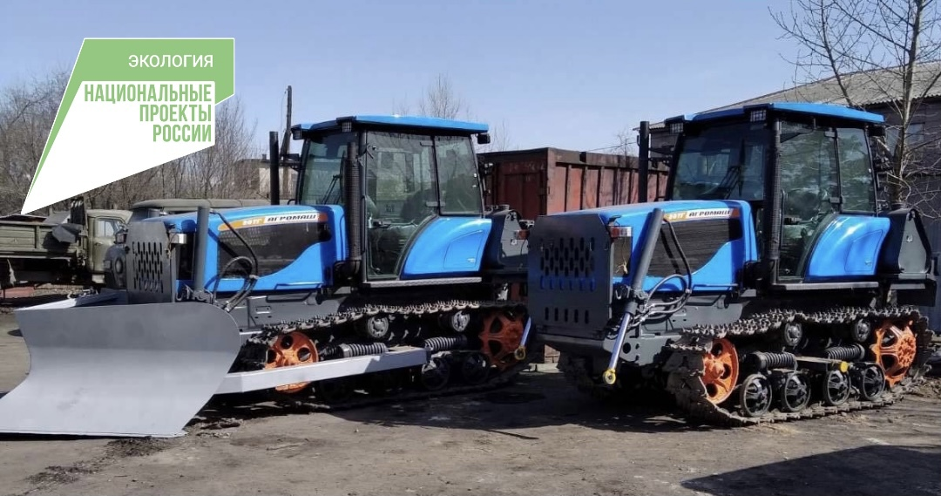
ОСНАЩЕНИЕ УЧРЕЖДЕНИЙ ВЫПОЛНЯЮЩИХ МЕРОПРИЯТИЯ ПО ВОСПРОИЗВОДСТВУ ЛЕСОВ СПЕЦИАЛИЗИРОВАННОЙ ТЕХНИКОЙ ДЛЯ ПРОВЕДЕНИЯ КОМПЛЕКСА МЕРОПРИЯТИЙ ПО ЛЕСОВОССТАНОВЛЕНИЮ И ЛЕСОРАЗВЕДЕНИЮ
В 2021 г. приобретены 4 гусеничных трактора Агромаш 90 ТГ 2047А.
Техника распределена по Каа-Хемскому, Тоджинскому, Шагонарскому и Кызылскому лесничествам.
Рисунок 1. Гусеничные трактора Агромаш-90ТГ 2047А
сельскохозяйственного назначения

Slide 8
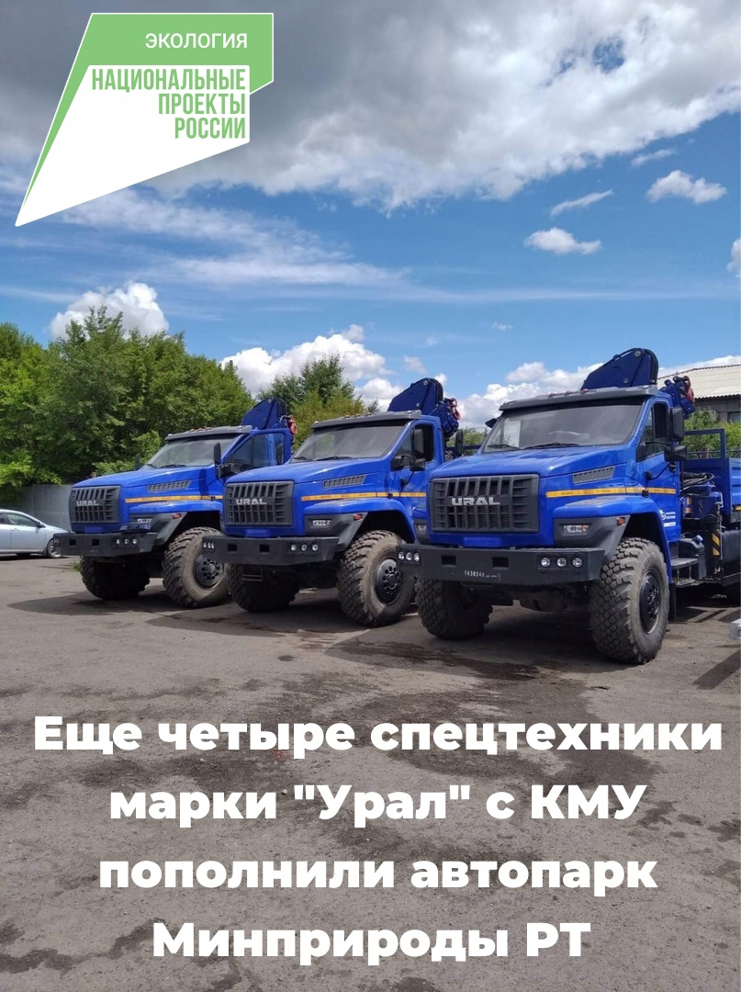
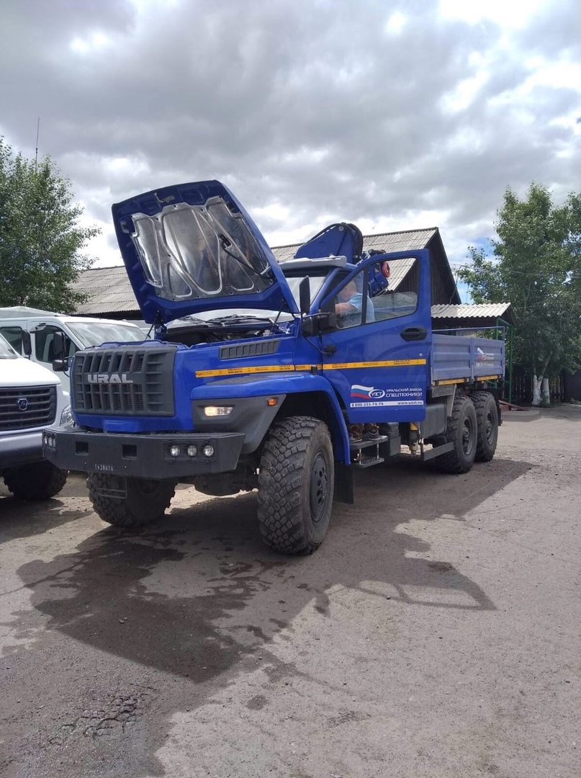
10 апреля был заключен контракт на поставку бортовых автомобилей марки «УРАЛ» - с крано-манипуляторной установкой – 4 единицы. 28 июня осуществлена поставка 4 автомашин. Они отправятся в Балгазынское, Тоджинское, Шагонарское и Туранское автономные учреждения АУ «СпецЛХУ»

Slide 9
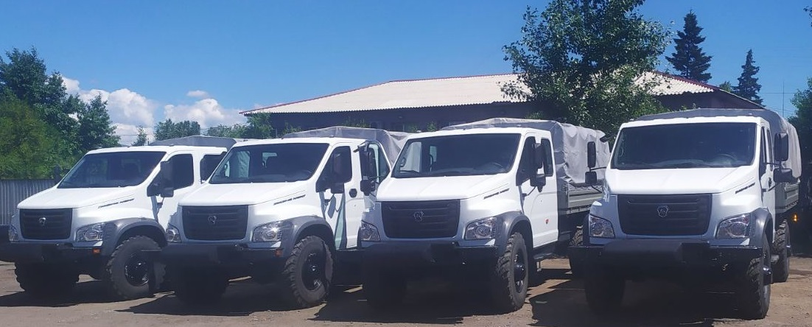
ОСНАЩЕНИЕ СПЕЦИАЛИЗИРОВАННЫХ УЧРЕЖДЕНИЙ ОРГАНОВ ГОСУДАРСТВЕННОЙ ВЛАСТИ СУБЪЕКТОВ РОССИЙСКОЙ ФЕДЕРАЦИИ ЛЕСОПОЖАРНОЙ ТЕХНИКОЙ ДЛЯ ПРОВЕДЕНИЯ КОМПЛЕКСА МЕРОПРИЯТИЙ ПО ОХРАНЕ ЛЕСОВ ОТ ПОЖАРОВ
В апреле 2021 г. заключены 2 государственных контракта на поставку автомобилей бортовых повышенной проходимости Садко Next (7 мест) 6 ед. По распределению автомашины Садко Next переданы в автономные учреждения «СпецЛХУ» Барун-Хемчикского, Тес-Хемского, Кызылского, Тандинского кожуунов и города Шагонар и Чадан.

Slide 10
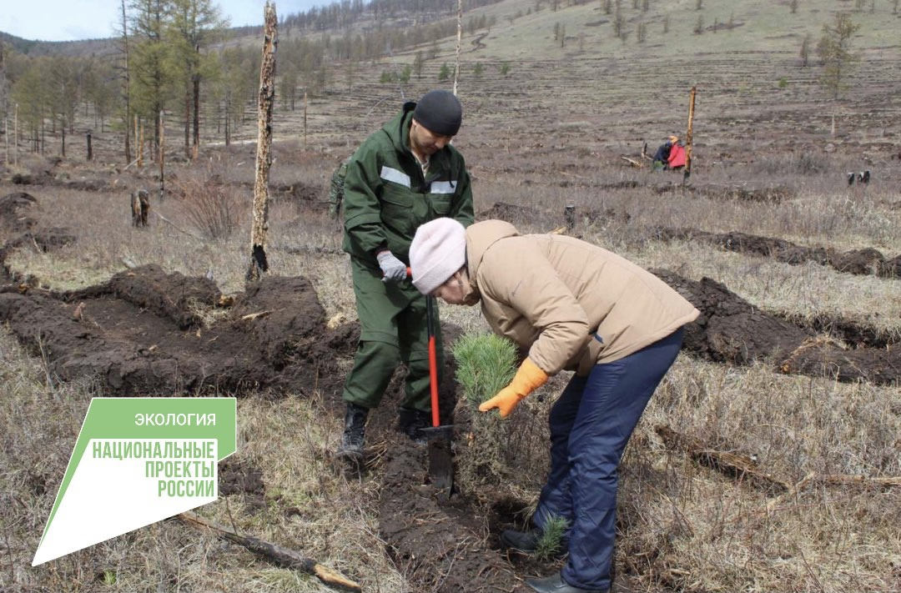
УВЕЛИЧЕНИЕ ПЛОЩАДИ ЛЕСОВОССТАНОВЛЕНИЯ, ПОВЫШЕНИЕ КАЧЕСТВА И ЭФФЕКТИВНОСТИ РАБОТ ПО ЛЕСОВОССТАНОВЛЕНИЮ НА ЛЕСНЫХ УЧАСТКАХ НЕПЕРЕДАННЫХ В АРЕНДУ
Для выполнения лесовосстановительных работ приказом Минприроды Республики Тыва от 11 января 2021 г. № 7 до автономных учреждений «СпецЛХУ» доведены государственные задания.
По состоянию на сегодняшний день лесовосстановительные работы проведены на 702 га, остальная часть искусственного восстановления на 118 га будут проведены в сентябре (текущего года) Из них Кызылским лесничеством обеспечена посадка саженцев на территории 90 га, Тандинским – 50 га, Балгазынским – 350 га, Туранским – 80 га, Каа-Хемским – 56 га, Шагонарским – 50 га, Тес-Хемским – 26 га.
Работы по естественному лесовосстановлению будут проведены до конца октября месяца. Работы по содействию естественному возобновлению леса выполнены на 100 га Тоджинским лесничеством.
Рисунок 3. Посадка лесных культур

Slide 11

РЕГИОНАЛЬНЫЙ ПРОЕКТ
«КОМПЛЕКСНАЯ СИСТЕМА ОБРАЩЕНИЯ С ТВЕРДЫМИ КОММУНАЛЬНЫМИ ОТХОДАМИ»

Slide 12

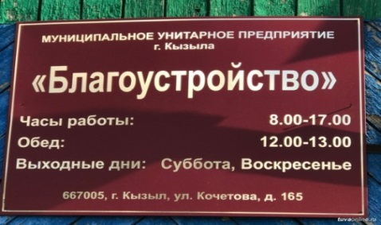



РЕГИОНАЛЬНЫЙ ОПЕРАТОР ПО ОБРАЩЕНИЮ С ТКО
назначен
с 21 апреля 2020 г. региональным оператором по обращению с ТКО
заключено 653 договора,
из них 363 с юр.лицами и ИП, 290 физ.лицами

Slide 13
РЕГИОНАЛЬНЫЙ ПРОЕКТ
«КОМПЛЕКСНАЯ СИСТЕМА ОБРАЩЕНИЯ С ТКО»
ЦЕЛЬ ПРОЕКТА: Эффективное обращение с отходами производства и потребления, в том числе с твердыми коммунальными отходами
ИТОГО показателей, шт. | 2020 |  | 2021
 | план | факт | план | факт
Доля направленных на захоронение твердых коммунальных отходов, в том числе прошедших обработку (сортировку), в общей массе образованных твердых коммунальных отходов | 100 | 100 | 100 |  | 100
Доля разработанных электронных моделей территориальных схем обращения с отходами, в том числе с ТКО, в субъектах Российской Федерации», % | 100 | 100 | 100 |  | 100

Slide 14
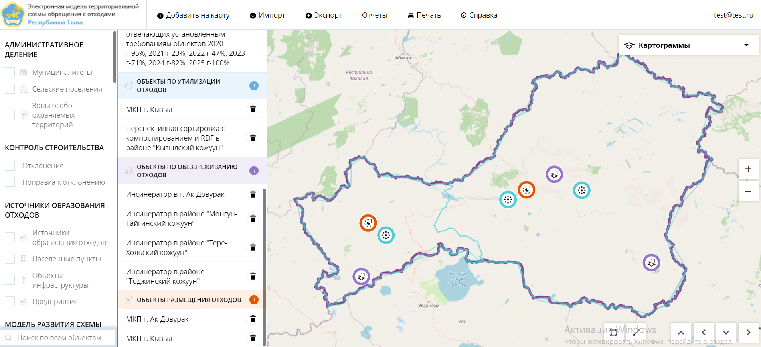
Электронная модель территориальной схемы обращения с отходами

Slide 15
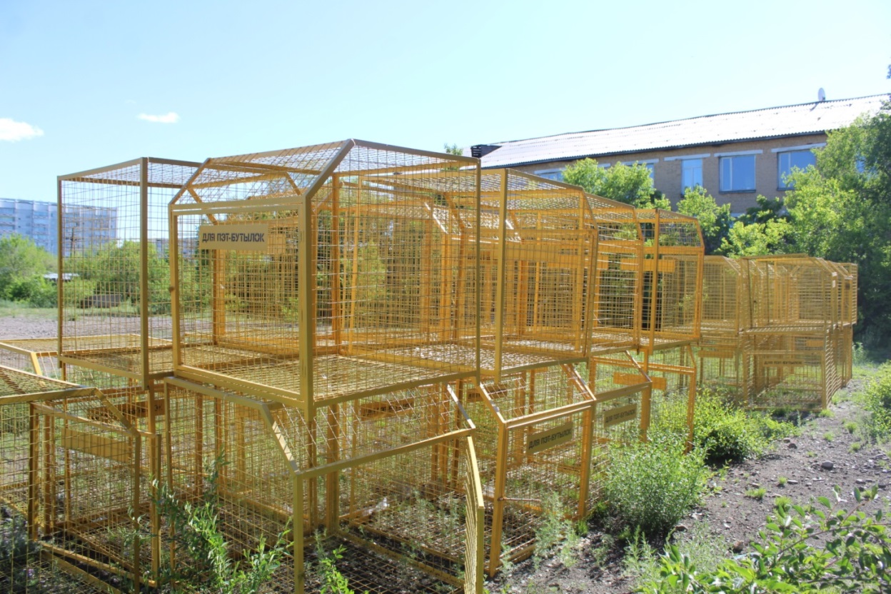
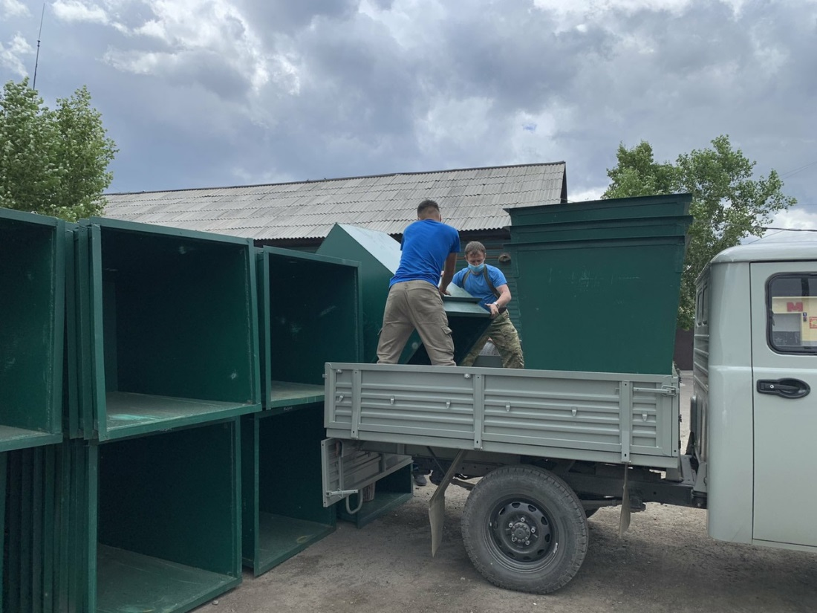
РЕГИОНАЛЬНЫЙ ПРОЕКТ
«КОМПЛЕКСНАЯ СИСТЕМА ОБРАЩЕНИЯ С ТКО»
Рисунок 4. Экосетки для пластика
Рисунок 5. Контейнеры для сбора ТКО

Slide 16

РЕГИОНАЛЬНЫЙ ПРОЕКТ «ЧИСТАЯ СТРАНА»

Slide 17
РЕГИОНАЛЬНЫЙ ПРОЕКТ «ЧИСТАЯ СТРАНА»
ЦЕЛЬ ПРОЕКТА: Эффективное обращение с отходами производства и потребления, включая ликвидацию всех выявленных несанкционированных свалок в границах городов
ИТОГО показателей, шт. | 2020 |  | 2021
 | план | факт | план | факт на 1 июля
Количество ликвидированных наиболее опасных объектов накопленного вреда окружающей среде, в том числе находящихся в собственности РФ | - | - | 1 | 0
Численность населения, качество жизни которого улучшится в связи с ликвидацией выявленных на 1 января 2018 г. несанкционированных свалок в границах городов и наиболее опасных объектов накопленного экологического ущерба, тыс. чел. | - | - | 5 | 0

Slide 18
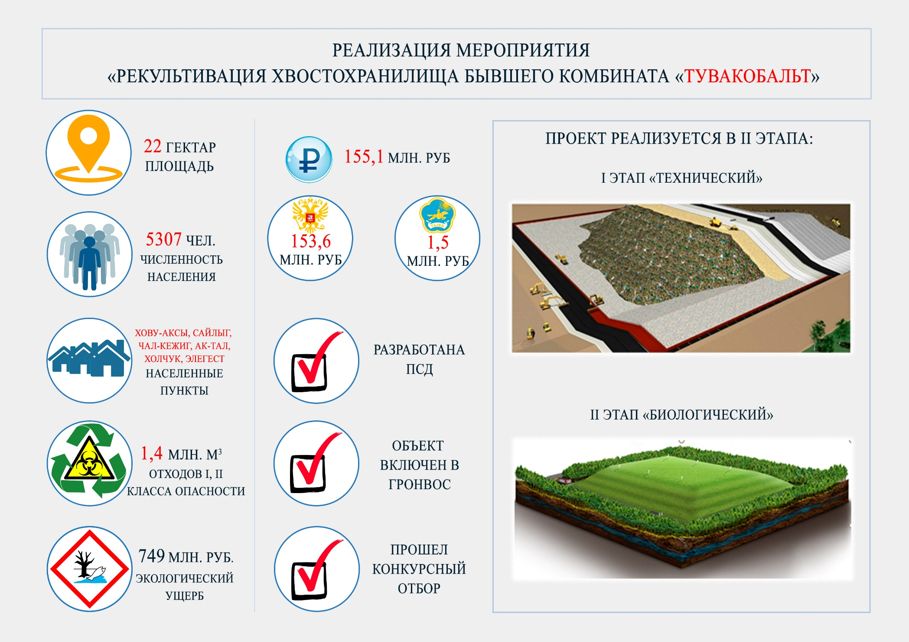
РЕГИОНАЛЬНЫЙ ПРОЕКТ «ЧИСТАЯ СТРАНА»

Slide 19
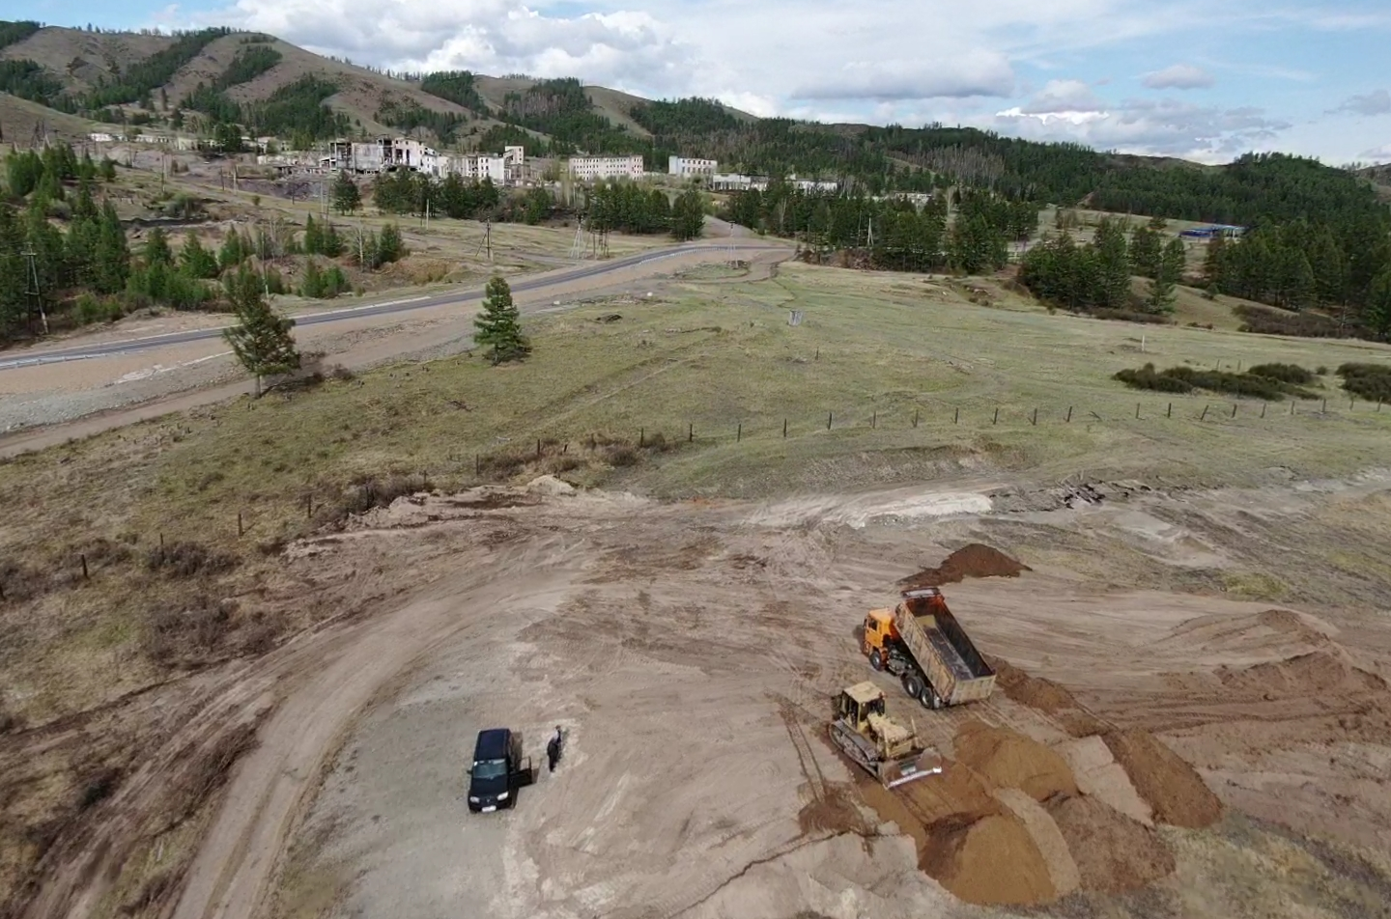
Рекультивация отходов комбината «Тувакобальт»

Slide 20
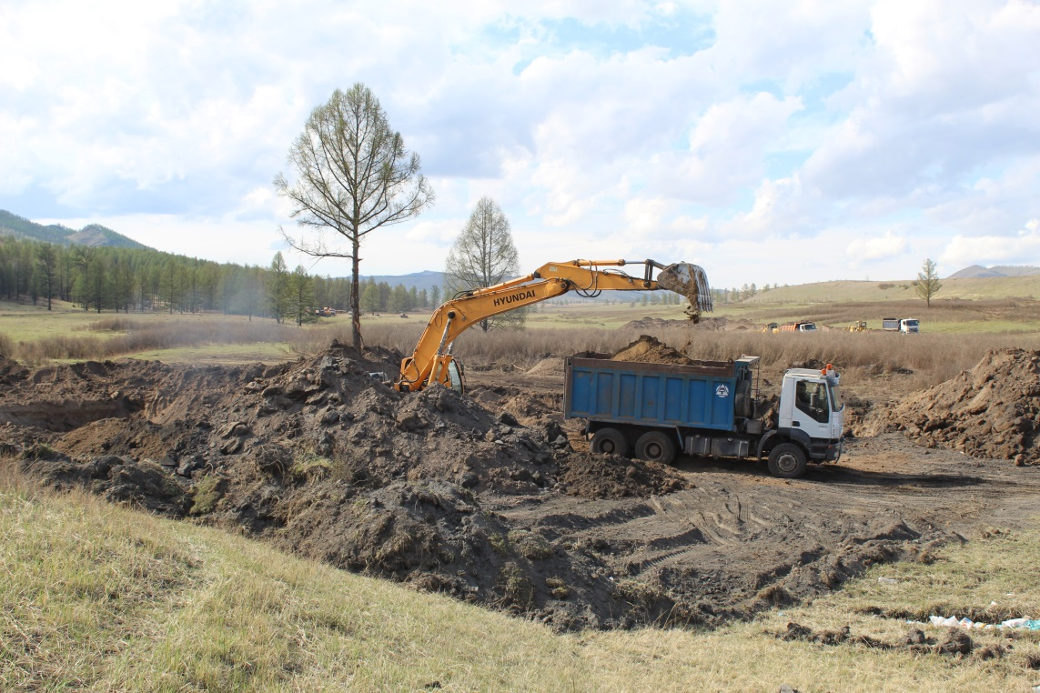
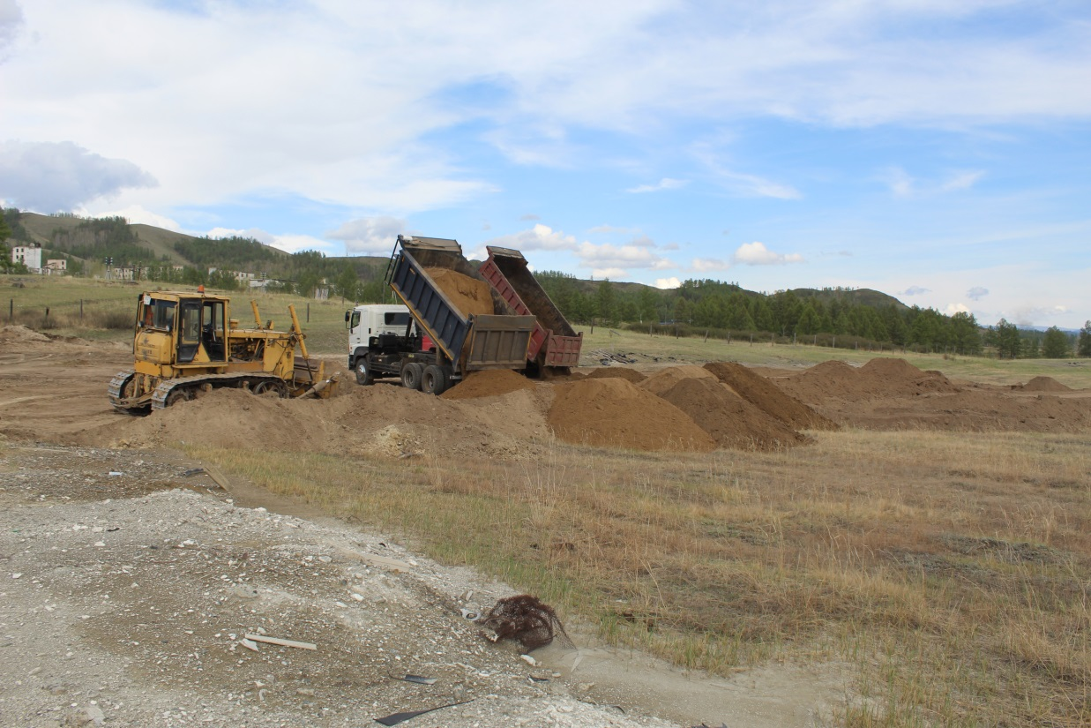
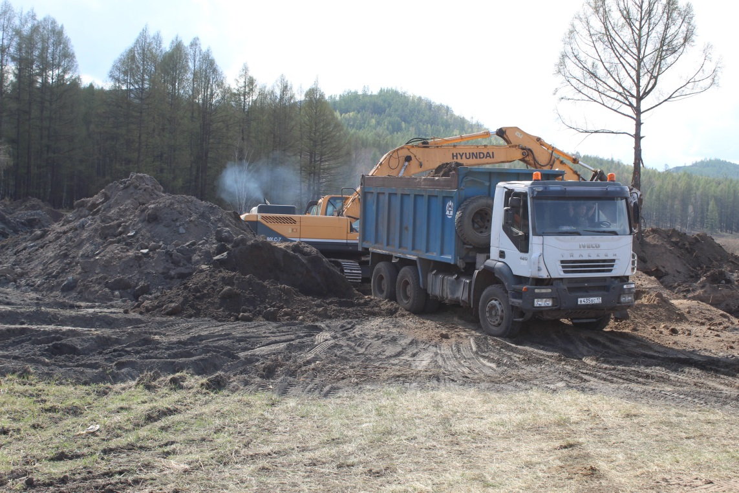
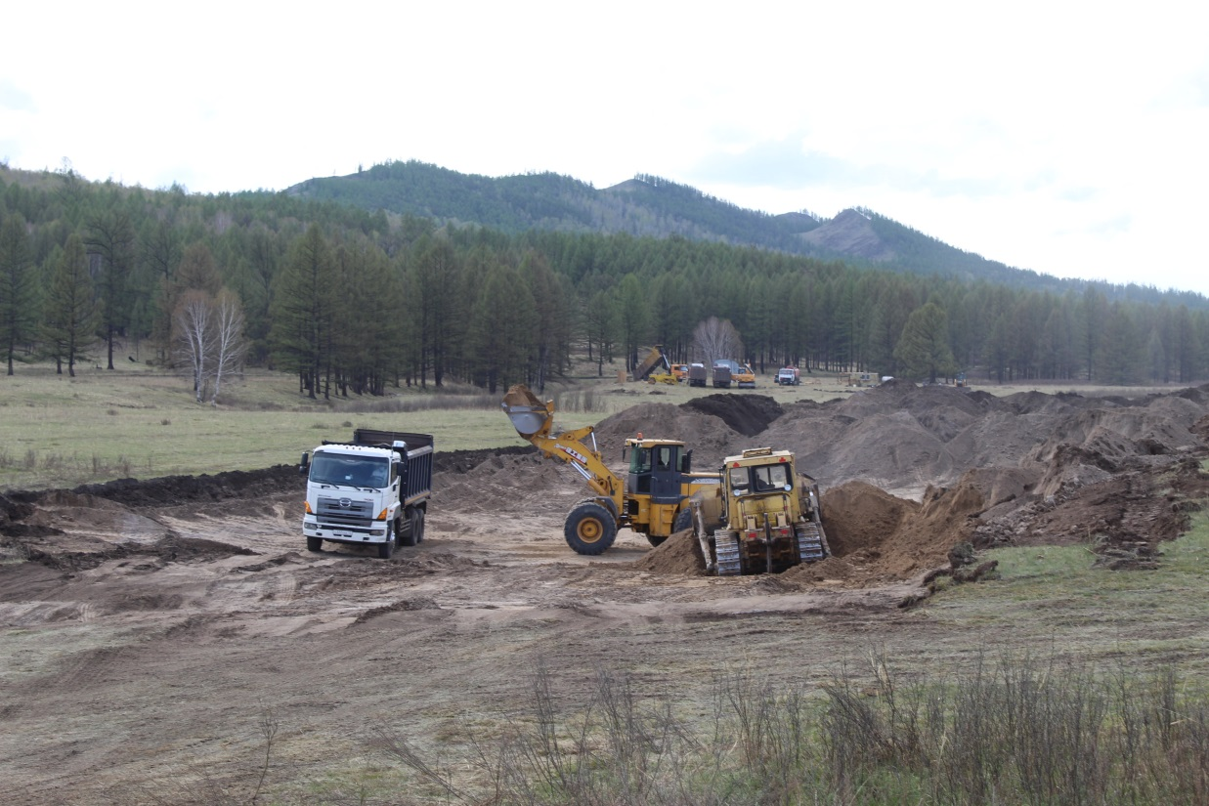

Slide 21
План на III квартал
- Завершение работ по посадке лесных культур на площади 820 га;
- Распределение специализированной лесопожарной техники приобретенной в рамках регионального проекта «Сохранение лесов» по лесохозяйственным учреждениям республики;
- Проведение работ по рекультивации отходов комбината «Тувакобальт».

Slide 22
Спасибо за внимание!

